Slide 1
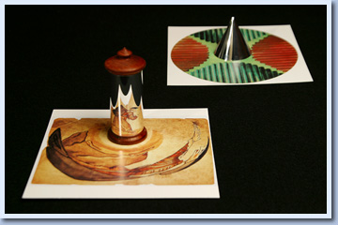
INTERSECCIONES COMPLEJAS
CILINDRO-CONO

Slide 2
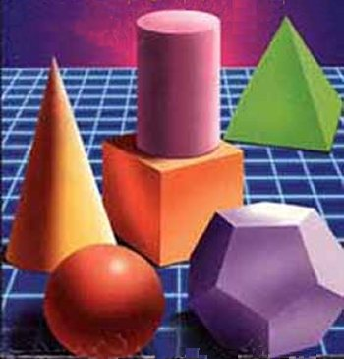
Bajo este título estudiaremos intersecciones de cilindros, prismas, conos y pirámides tomados de dos en dos.
Para simplificar el lenguaje; denominaremos cuerpos paralelos a de generación paralela a los cilindros y prismas; y cuerpos con punta, a los conos y pirámides.

Slide 3
CLASIFICACIÓN
Dos cilindros
Dos prismas
Cilindro y prisma
A) Intersección de dos cuerpos de generación paralela.
Dos conos
Dos pirámides
Cono y pirámide
B) Intersección de dos
cuerpos con punta.
Cilindro y cono
Cilindro y pirámide
Prisma y cono
Prisma y pirámide
C) Intersección de cuerpo paralelo con punta.

Slide 4
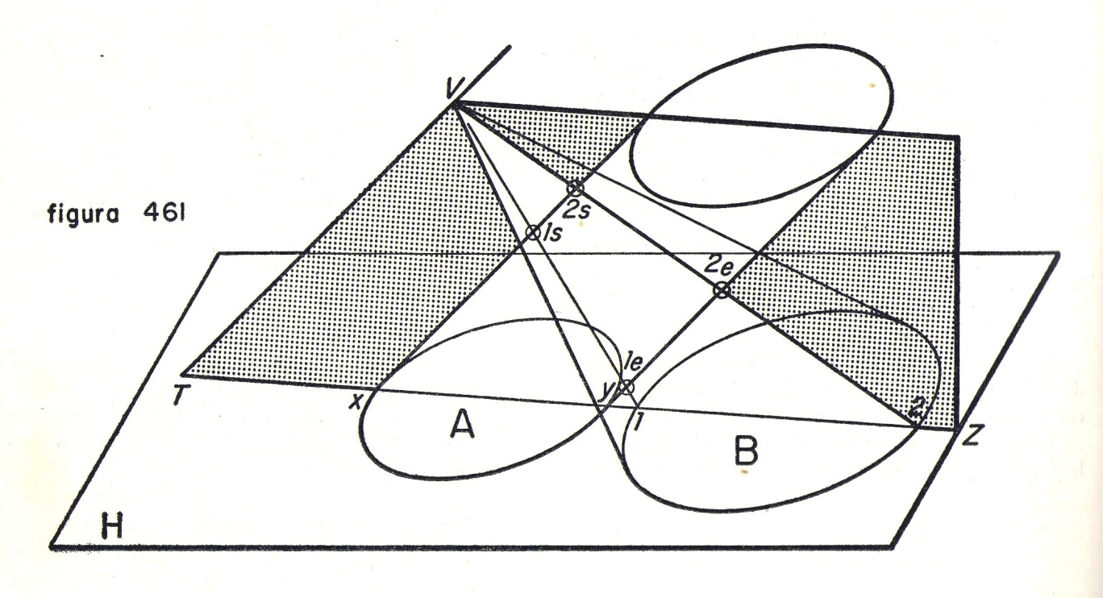
INTERSECCIÓN DE CUERP PARALELO
Y
CUERPO CON PUNTA
Enunciando el problema.
En este tercer grupo se propone la intersección de un cuerpo de generación paralela y un cuerpo con punta. Vamos e estudiar en el espacio el procedimiento general de solución, empleando un cono de la base B y vértice V, y un cilindro determinado por su base A y la dirección de sus generatrices; ambas se apoyan en un mismo plano H.

Slide 5
PLANOS QUE CORTAN A LOS DOS CUERPOS EN GENERATRICES RECTAS.
Para que un mismo plano corte a los dos cuerpos en generatrices rectas, es necesario que pase por el vértice del cono y sea paralelo a la dirección del cuerpo de generación paralela.
Al efecto, si por el vértice del cono se construye una recta paralela al cilindro, cualquier plano que la contenga cumplirá las condiciones mencionadas.

Slide 6
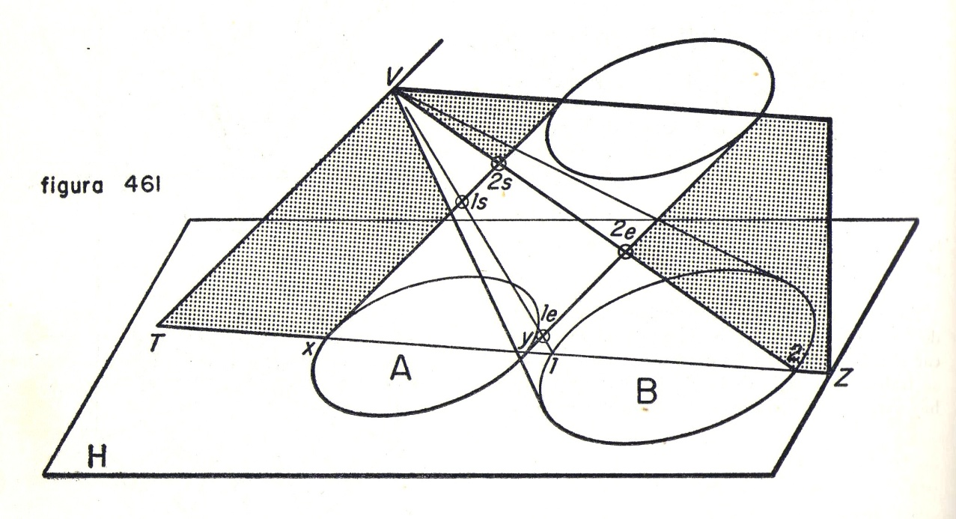
CONSTRUCCIÓN DE UN CORTE PLANO.
Por el vértice V del cono, llévese la recta VT paralela a la dirección del cilindro y determínese su traza T en el plano H que contiene a las bases.
Trazando ahora una segunda recta como TZ, que esté contenida en el plano H, pase por la traza T y corte a las dos bases. Esta recta determina con la anterior, un plano VTZ que pasa por el vértice del cono y es paralelo al cilindro.
La recta TZ es traza de dicho plano en el que contiene a las bases y corta a la A en puntos x, y , y a la B en 1 , 2; de modo que el plano VTZ, corta al cilindro en dos generatrices rectas y paralelas que se apoyan en x , y , mientras al cono lo corta en otras dos generatrices 1V, 2V, que concurren en su vértice V.
Como estas cuatro generatrices están contenidas en un mismo plano, se cortan entre sí dos a dos, determinando puntos de la intersección de los cuerpos.
La generatriz 1V del cono, corta a la Y del cilindro en 1e y a la x, en 1s. De igual modo 2V, al cortar y, produce 2e y al cortar a x, 2s.
Ejecutando en esta forma suficientes cortes, quedará determinada la intersección; pero sabemos ya que sólo habrá intersección mientras un mismo plano corte a los dos cuerpos, en consecuencia ésta tendrá como límites, los puntos producidos por planos que siendo tangentes a uno de los cuerpos corten al otro.

Slide 7
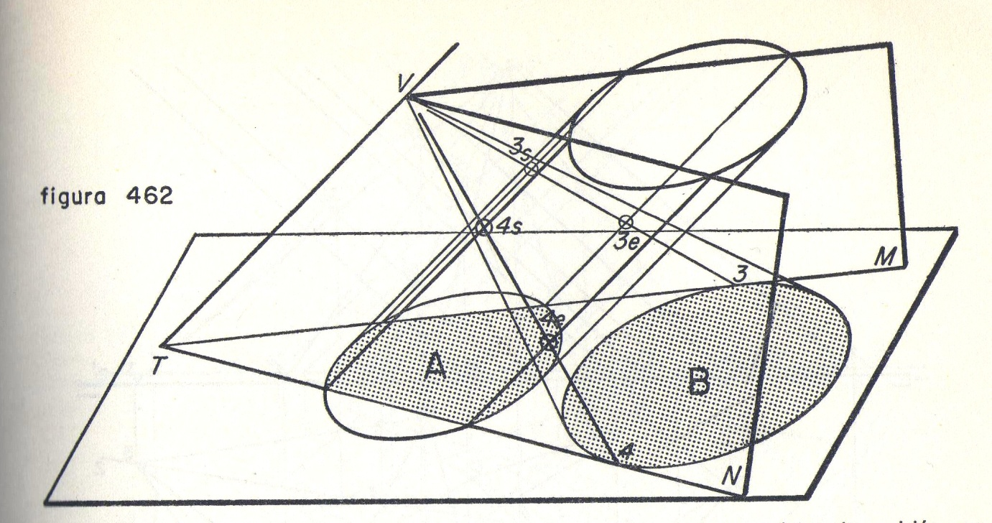
DETERMINACIÓN DE PLANOS LÍMITES.
Por la traza T de la recta VT, háganse pasar rectas TM y TN que sean tangentes a una cualesquiera de las bases y corten a la otra; en nuestro ejemplo ambas son tangentes a la base B.
Estas dos rectas son trazas de dos planos VTM y VTN que tienen en común la línea VT, y resultan tangentes al cono pero cortan al cilindro; en consecuencia cualquier plano exterior a ellos, sólo corta a u cuerpo o no corta a ninguno. El plano VTM es tangente al cono a lo largo de la generatriz 3V y corta al cilindro en dos generatrices; la primera al cortar a las dos últimas produce 3e 3s.
El plano VTN tangente al cono es la generatriz 4V, corta también al cilindro en dos generatrices; obteniéndose ahora en el orden establecido, 4e y 4s.

Slide 8
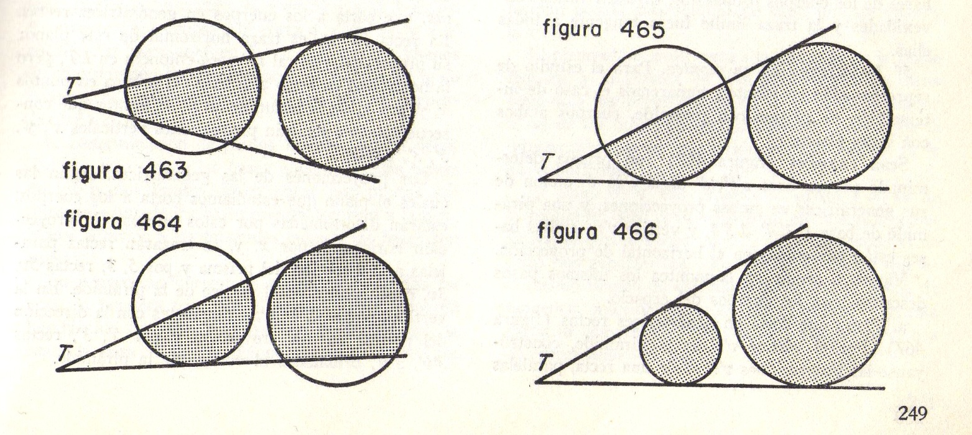
Como en los caso anteriores, la posición que guardan las trazas de los planos límites, en relación con las bases de los cuerpos propuestos, permite conocer de antemano la forma de intersección entre ellos.
a) Si las dos trazas son tangentes a una misma base, la intersección es incompleta.
b) Cuando cada una de las trazas límites es tangente a diferente base, la intersección es incompleta.
c) En caso de que una de las trazas sea tangente a las dos bases, se tendrá una intersección en un punto doble y si ambas trazas son simultáneamente tangentes a las dos bases, la intersección tendrá dos puntos dobles.

